Slide 1
Software para Detecção de Fraudes – Um Survey
Aluno: Jean Avila Rangel
Orientadores: Adolfo Neto e Maria Claudia Emer
Metodologia de Pesquisa
Curitiba, 2016

Slide 2
Agenda
Tema;
Motivação;
Objetivos;
Gerais;
Específicos.
Referencial Teórico;
Metodologia;
Cronograma;
Indicação da Revista.

Slide 3
Tema
O órgão governamental Tribunal de Contas do Estado do Paraná (TCE-PR) possui dificuldades para encontrar fraudes.
O TCE-PR possui um departamento especializado em TI, chamado Departamento em Informações Estratégicas (DIE), o qual busca melhorar o sistema de procura por problemas organizacionais do estado do Paraná.

Slide 4
Motivação
Auxiliar o processo de fiscalização da verba pública;
Propor a utilização da Engenharia de Software para resolução de um problema de contexto real;
Estudar uma área que está em constante acréscimo de importância no Estado da Arte.

Slide 5
Pesquisa com as palavras-chave “Fraud Detection”:
ACM Digital Library - 25.297 resultados;
IEEEXplore – 720 resultados;
ScienceDirect - 8.615 resultados;
Google Scholar - 191.000 resultados.

Slide 6
Objetivos
Geral;
Realizar um Survey para encontrar trabalhos relacionados a detecção de fraudes, anomalias, enganos, desvio de padrões, entre outros.
Específico.
Determinar quais métodos (algoritmos) computacionais funcionam melhor para determinadas características e então se aprofundar nos casos relacionados ao problema apresentado.

Slide 7
Objetivos da Utilização de Sistemas para Detectar Fraudes
Redução de custos com usuários maliciosos (SEYEDHOSSEIN, L.; HASHEMI, M. R. 2009);
Alertas de dados errôneos ou detentores de ruídos;
Visualização de possíveis padrões indesejados;
Melhor monitoramento das informações.

Slide 8
Palavras-chave Utilizadas para a Busca
Fraud detection;
Fraud tracking;
Deception detection;
Anomaly detection;
Trickery detection.

Slide 9
Referencial Teórico
Surveys indicando trabalhos com maior incidências nos tópicos (CHANDOLA, V.; BANERJEE, A.; KUMAR, V. 2009) e (ABDALLA, A.; AIZAINI, M.; ZAINAL, A. 2016):
Fraudes em cartões de crédito;
Golpes em seguros de saúde e de automóveis;
Compras online não verossímeis;
Fraudes em sistemas de telecomunicações;
Detecção de expressões faciais/corporais inesperadas;
Correção de imagens;
Melhoras nos dados de sensores e dispositivos distribuídos;
Interesses industriais (falhas de máquinas ou equipamentos);
Interesses governamentais (ataques terroristas, corrupções).

Slide 10
Técnicas Utilizadas
Detecção de vizinhos;
Detecção de desvio de padrões;
Detecção de fraudes;
Prevenção de fraudes;
Algoritmos em tempo real/off-line;
Outros (aprendizado de máquina, k-means, ruído gaussiano, ...)

Slide 11
Problemas a Serem Solucionados ou Melhorados
Baixa velocidade para sistemas que necessitam processamento em tempo real;
Indicação de falsos positivos (usuário normal taxado como fraudulento) ou falsos negativos (fraudador indicado como confiável).

Slide 12
Metodologia
Realizar um levantamento no Estado da Arte buscando aproximar do objetivo encontrado;
Desenvolver a procura em bases de dados globais na área da informática científica;
Priorizar por tecnologias de código aberto e linguagens orientadas a objetos.

Slide 13
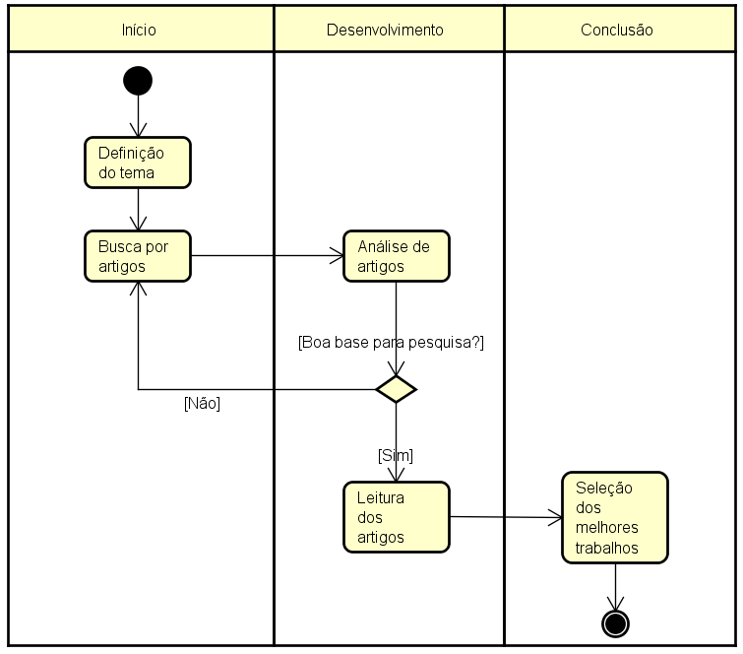
Método de Pesquisa

Slide 14
Indicação da Revista
Foco em métodos e técnicas para mineração de dados.
Data Mining and Knowledge Discovery (Qualis Capes B1)
http://link.springer.com/journal/10618

Slide 15
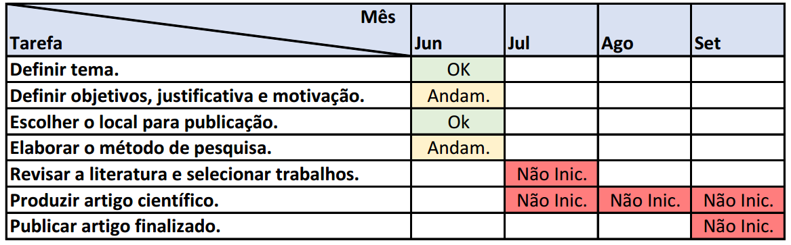
Cronograma

Slide 16
Referências
CHANDOLA, V.; BANERJEE, A.; KUMAR, V. Anomaly detection: A survey. ACM Comput. Surv. 41, 3, Article 15 (July 2009), 58 pages. 2009.
SEYEDHOSSEIN, L.; HASHEMI, M. R. Mining information from credit card time series for timelier fraud detection, Telecommunications (IST), 2010 5th International Symposium on, Tehran, 2010, pp. 619-624.
ABDALLA, A.; AIZAINI, M.; ZAINAL, A. Fraud detection system: A survey, Journal of Network and Computer Applications, Volume 68, June 2016.

